Slide 1


Khởi động

Slide 2








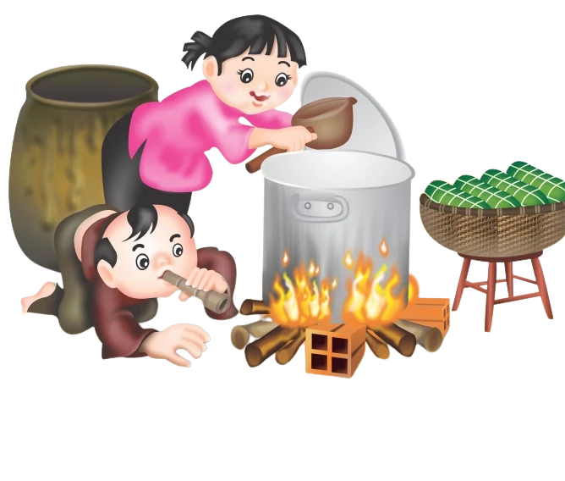
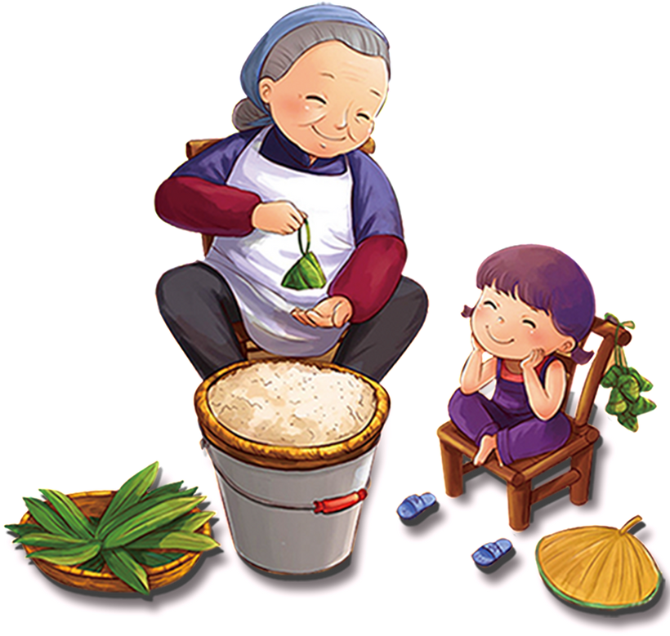

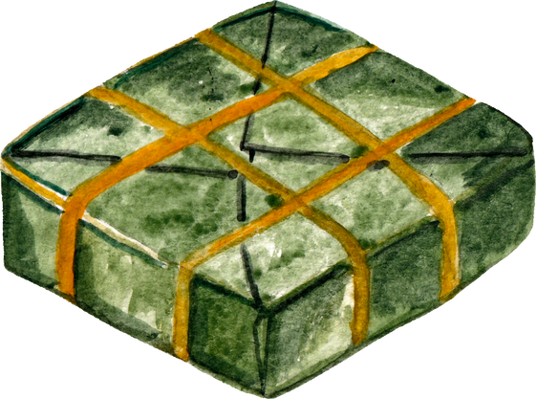





GÓI BÁNH

Slide 3


15 giờ 35 phút + 3 giờ 20 phút = ?
18 giờ 55 phút

Slide 4
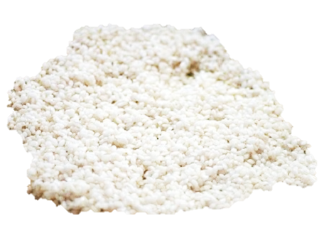
25 phút 35 giây + 20 phút 15 giây = ?
45 phút 50 giây

Slide 5
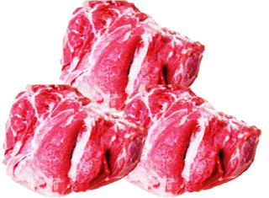
24 giờ 46 phút + 15 giờ 35 phút = ?
39 giờ 81 phút = 40 giờ 21 phút

Slide 6

15 phút 35 giây + 9 phút 50 giây = ?
24 phút 85 giây =25 phút 25 giây

Slide 7



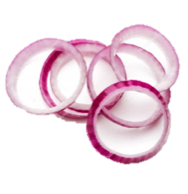

GÓI BÁNH

Slide 8





Slide 9


Slide 10


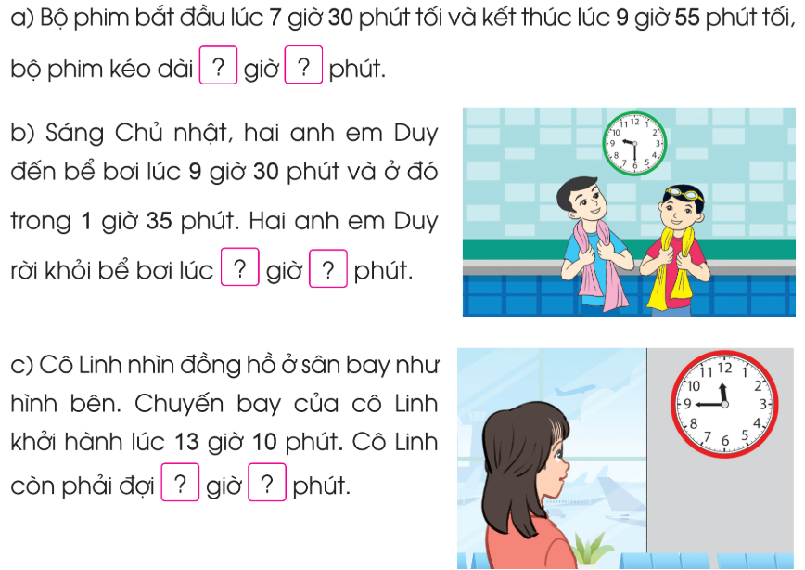


福
Family reunion dinner

Slide 11
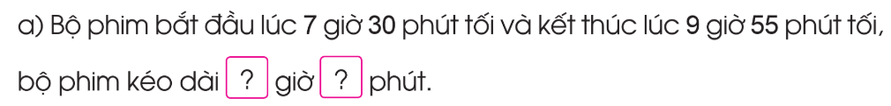
2
25
Ta có: 9 giờ 55 phút – 7 giờ 30 phút = 2 giờ 25 phút
Vậy bộ phim kéo dài 2 giờ 25 phút.

Slide 12
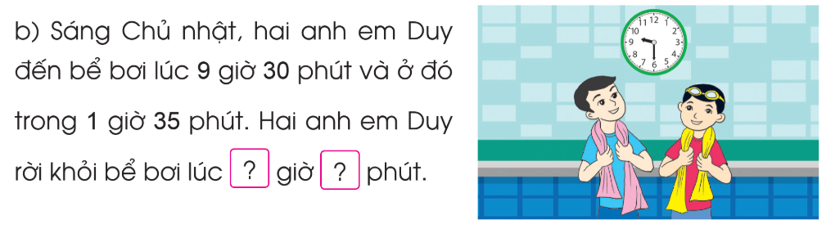
11
5
Ta có: 9 giờ 30 phút + 1 giờ 35 phút = 10 giờ 65 phút
(đổi 65 phút = 1 giờ 5 phút)
hay 9 giờ 30 phút + 1 giờ 35 phút = 11 giờ 5 phút
Vậy Hai anh em Duy rời khỏi bể bơi lúc 11 giờ 5 phút.

Slide 13
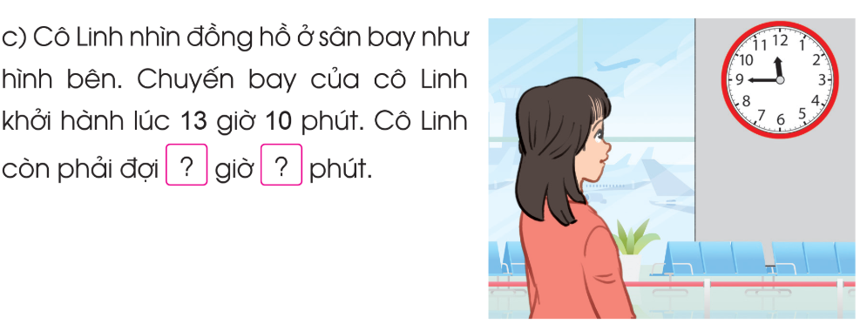
1
25
Ta có: 13 giờ 10 phút – 11 giờ 45 phút
= 12 giờ 70 phút – 11 giờ 45 phút = 1 giờ 25 phút
Vậy Cô Linh còn phải đợi 1 giờ 25 phút.

Slide 14
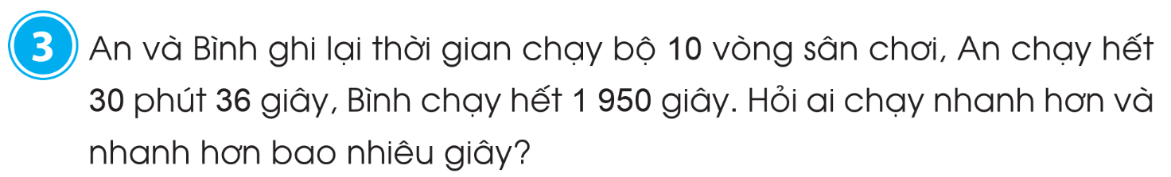
Bài giải:
Đổi 30 phút 36 giây = 1 836 giây
Ta thấy: 1 950 > 1 836 nên bạn Bình chạy nhanh hơn.
Bình chạy nhanh hơn An số giây là:
1 950 – 1 836 = 114 (giây)
Đáp số: Bình chạy nhanh hơn An 114 giây.

Slide 15
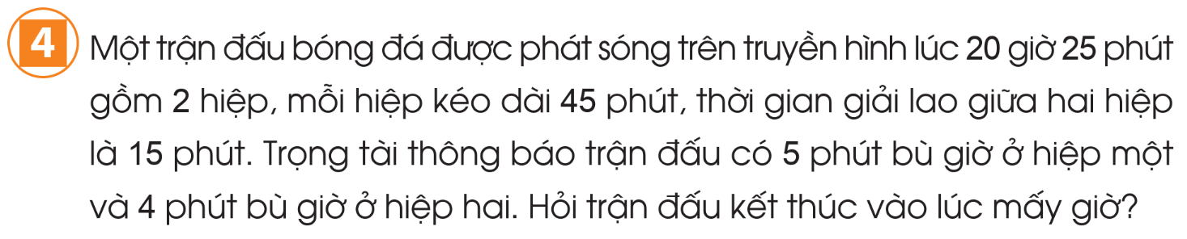
Bài giải:
Thời gian diễn ra trận đấu là:
45 phút + 45 phút + 15 phút + 5 phút + 4 phút = 114 phút
Đổi 114 phút = 1 giờ 54 phút
Thời gian kết thúc trận đấu là:
20 giờ 25 phút + 1 giờ 54 phút = 21 giờ 79 phút
(đổi 79 phút = 1 giờ 19 phút)
Vậy trận đấu kết thúc lúc 22 giờ 19 phút.

Slide 16
TẠM BIỆT

